Slide 1
Sensor infrared
Oleh: Sri Supatmi

Slide 2
Pengertian Infrared
Infrared merupakan sebuah radiasi elektromagnetik dimana panjang gelombangnya dari cahaya tampak tetapi lebih pendek dari radiasi gelombang radio.
Infrared berasal dari bahasa latin dimana kata red (merah) dan Infra(dekat).
Ditemukan oleh Sir Willian Herschell
Gelombang | Panjang gelombang λ
gelombang radio | 1 mm-10.000 km
infra merah | 0,001-1 mm
cahaya tampak | 400-720 nm

Slide 3
Karakteristik Infrared
Cahaya tidak tampak (tidak dapat dilihat oleh manusia)
Tidak dapat melewati suatu materi/benda yang tidak tembus pandang. (membutuhkan pantulan)
Infrared dapat ditimbulkan dari suatu komponen yang menghasilkan panas.
Panjang gelombang infrared berbanding terbalik dengan suhu (ketika suhu mengalami kenaikan maka panjang gelombang infrared menurun)
tidak dapat dilihat oleh manusia

Slide 4
Jenis-jenis infrared
Menurut panjang gelombangnya dibagi menjadi 3:
No. | Nama Infrared | Panjang Gelombang λ
1 | Infrared jarak dekat (Near Infrared) | 0.75 – 1.5 μm
2 | Infrared jarak menengah (Mid Infrared) | 1.5 μm - 10 μm
3 | Infrared jarak jauh (Far Infrared) | 10 μm – 100 μm

Slide 5
Kelebihan dan Kelemahan Infrared
Kelebihan inframerah dalam pengiriman data
Pengiriman data dengan infra merah dapat dilakukan kapan saja, karena pengiriman dengan inframerah tidak membutuhkan sinyal.
Pengiriman data dengan infra merah dapat dikatakan mudah karena termasuk alat yang sederhana.
Pengiriman data dari ponsel tidak memakan biaya (gratis)

Slide 6
Kelebihan dan Kelemahan Infrared
Kelemahan inframerah dalam pengiriman data
Pada pengiriman data dengan inframerah, kedua lubang infra merah harus berhadapan satu sama lain. Hal ini agak menyulitkan kita dalam mentransfer data karena caranya yang merepotkan.
Inframerah sangat berbahaya bagi mata, sehingga jangan sekalipun sorotan infra merah mengenai mata
Pengiriman data dengan inframerah dapat dikatakan lebih lambat dibandingkan dengan rekannya Bluetooth.

Slide 7
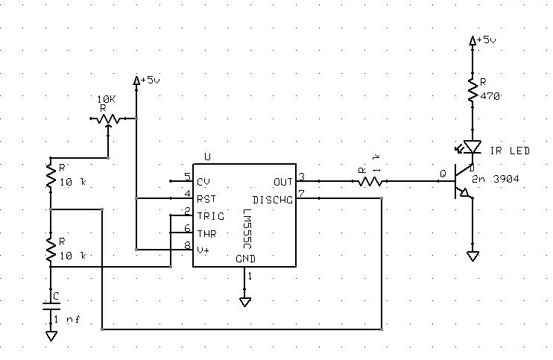
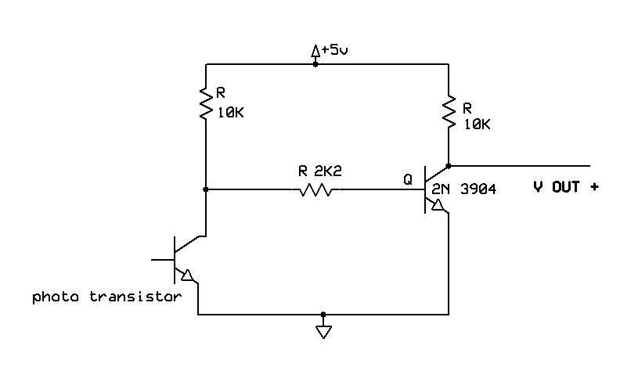
Rangkaian pemancar & penerima

Slide 8
Keterangan Rangkaian pemancar & penerima
fungsi transistor pada rangkaian pemancar untuk menguatkan sinyal yang akan dikirim atau sebagai saklar/Switch bagi LED.
dan pada bagian penerima infra red untuk menguatkan sinyal yang diterima sari pengirim.

Slide 9
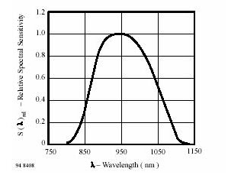
Kurva Karakteristik Infrared
Kurva karakterisitik infra red membandingkan antara frekuensi dengan jarak yang dicapainya.
Jika Frekuensi di puncak (frekuensi 38.5 KHz) maka jarak yang dicapai akan maksimal (jauh).
Jika frekuensi di bawah puncak kurva atau lebih dari puncak kurva, maka jarak yang dapat dicapai akan pendek

Slide 10
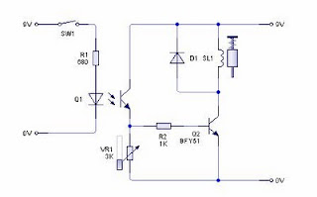
Rangkaian Pemancar dan Penerima

Slide 11
Keterangan:
Pemancar
Pada rangkaian pemancar infra merah diatas hanya menggunakan satu buah resistor dan led infra merah,
resistor berguna untuk membatasi arus agar arus yang melalui led tidak terlalu besar sehingga led tidak akan rusak atau dengan kata lain tegangan yang jatuh pada led tidak akan semuanya 9 volt tetapi berbagi dengan resistor 680 ohm.
Prinsipnya tugas dari rangkaian pemancar ini hanya untuk menyalakan led infra merah.

Slide 12
Keterangan (1):
rangkaian penerima menggunakan foto transistor sebagai sensor dan VR1 sebagai pengatur kepekaan rangkaian tersebut.
Pada saat foto transistor tidak mendapat pasokan cahaya infra merah, maka terminal kolektor dan emitor dari foto transistor seperti saklar terbuka.
Kondisi ini sama dengan kondisi jika basis transistor tidak mendapatkan supply arus. Kemudian pada saat led pemancar di arahkan ke foto transistor maka kolektor dan emitor dari foto transistor bagai saklar tertutup dan akan mengaktifkan transistor Q2.
Dengan aktifnya transistor Q2 maka solenoid akan bergerak.
VR1 digunakan untuk mengatur kepekaan dari rangkaian ini, semakin kecil nilai VR1 maka semakin berkurang kepekaan dikarenakan arus dari emitor foto transistor lebih banyak melewati VR1 dibanding basis Q2.
Atau dengan kata lain tegangan yang jatuh pada VR1 akan semakin kecil dibanding tegangan Vce foto transistor Q1 dengan berkurangnya resistansi sesuai dengan hukum pembagi tegangan.
Tetapi jika niali VR1 diperbesar maka tegangan yang akan jatuh pada VR1 akan semakin besar pula. Kenaikan tegangan pda VR1 akan membuat arus basis Q2 semakin besar karena antara VR1 dan tahanan basis R1 terhubung parallel.

Slide 13
Aplikasi Infrared
Sebagai pengukur Jarak
Sensor pada robot Line Following
Sebagai sensor pada remote TV
rangkaian Counter dengan Sensor Infrared

Slide 14
APLIKASI OP-AMP PADA SENSOR SUHU

Slide 15
Sensor suhu LM35 adalah komponen elektronika yang memiliki fungsi untuk mengubah besaran suhu menjadi besaran listrik dalam bentuk tegangan.
Berikut ini adalah karakteristik dari sensor LM35.
Memiliki sensitivitas suhu, dengan faktor skala linier antara tegangan dan suhu 10 mVolt/ºC, sehingga dapat dikalibrasi langsung dalam celcius.
Memiliki ketepatan atau akurasi kalibrasi yaitu 0,5ºC pada suhu 25 ºC
Memiliki jangkauan maksimal operasi suhu antara -55 ºC sampai +150 ºC.
Bekerja pada tegangan 4 sampai 30 volt.
Memiliki arus rendah yaitu kurang dari 60 µA.
Memiliki pemanasan sendiri yang rendah (low-heating) yaitu kurang dari 0,1 ºC pada udara diam.
Memiliki impedansi keluaran yang rendah yaitu 0,1 W untuk beban 1 mA.
Memiliki ketidaklinieran hanya sekitar ± ¼ ºC.

Slide 16
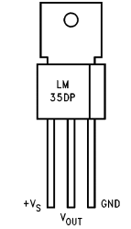
BENTUK SENSOR LM35
fungsi masing-masing pin diantaranya,:
pin 1 berfungsi sebagai sumber tegangan kerja dari LM35,
pin 2 atau tengah digunakan sebagai tegangan keluaran atau V_{out} dengan jangkauan kerja dari 0 Volt sampai dengan 1,5 Volt dengan tegangan operasi sensor LM35 yang dapat digunakan antar 4 Volt sampai 30 Volt. Keluaran sensor ini akan naik sebesar 10 mV setiap derajat celcius sehingga diperoleh persamaan sebagai berikut :
V_{LM35} = Suhu* 10 mV
3. pin 3 dihubungkan ke GND

Slide 17
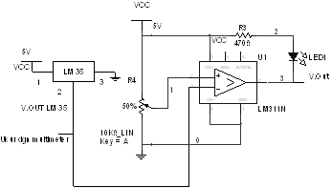
Op-amp sebagai Komparator
cara kerja dari rangkaian sensor suhu LM35 diatas adalah sebagai berikut:
sensor suhu LM35 akan merespon suhu yang ada disekitarnya.
Suhu yang sudah direspon oleh LM35 akan diubah langsung ke dalam besaran tegangan listrik yang dikeluarkan melalui kaki nomer 2 pada LM35 (input)
Berdasarkan karakteristiknya, setiap 10mV mewakili suhu 1ºC, sehingga tegangan yang dukeluarkan oleh LM35 berdasarkan respon suhu lingkungan di sekitarnya dapat dihitung dengan rumus:
V_{LM35} = suhu * 10mV
Misal: jika suhu yang terukur adalah 50ºC, maka V_{LM35} = 50 * 10mV = 500mV = 0,5V
4. LM311N adalah IC op-amp yang digunakan untuk membandingkan nilai input LM35 dengan Vref, sehingga fungsi dari LM311N tersebut adalah sebagai komparator dikaki non-inverting.
V_{ref} = ½ V_{CC}
5. Sehingga menurut rangkaian diatas, LED terhubung ke VCC dan untuk menyalakan LED tersebut dibutuhkan input tegangan yang kecil (Low).

Slide 18
INGAT: (ada 2 jenis op-amp komparator)
pada komparator dikaki non-inverting :
pada komparator dikaki inverting :
Vref terletak di kaki non-inverting dan
Vin terletak dikaki inverting.
Maka keluaran dari Komparator non-inverting adalah:
Vin < Vref akan berlogika High
Vin > Vref akan berlogika Low
Vref terletak di kaki nverting dan
Vin terletak dikaki non-inverting.
Maka keluaran dari Komparator non-inverting adalah:
Vin < Vref akan berlogika Low
Vin > Vref akan berlogika High

Slide 19
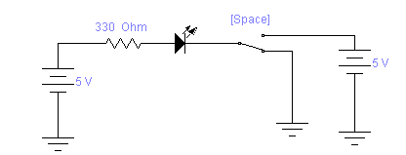
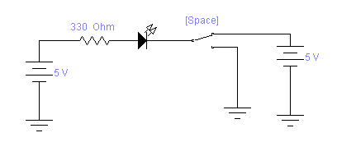
Ingat:
bahwa jika LED di common anoda (kaki anoda (+) dihubungkan ke Vcc) maka LED hanya akan menyala jika diberikan tegangan Low (Vout (-)/ Vout=0 volt).

Slide 20
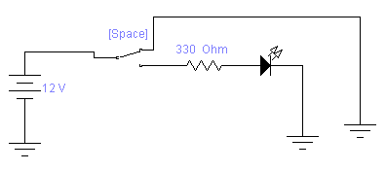
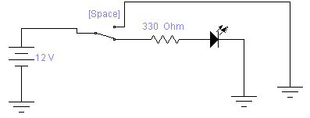
Ingat:
Bahwa jika LED di common katoda (kaki katoda (-) dihubungkan ke GND) maka LED hanya akan menyala jika diberikan tegangan High (Vout (+))

Slide 21
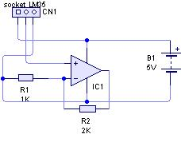
Op-amp sebagai Penguat pada Keluaran Sensor Suhu
Vout sensor suhu LM35
Langkah-langkah mencari Vout :
Ukur suhu yang direspon oleh LM35
Ubah dalam bentuk tegangan input (Vin)= suhu x 10mV
Cari penguatan op-amp non-inverting (A)= 1+R2/R1
Cari Vout = A. Vin

Slide 22
Op-amp sebagai penguat
Jenis non-inverting
Op-amp sebagai Komparator/pembanding
Jenis non-inverting

Slide 23
Aplikasi sensor suhu
Thermometer Digital
Pengatur suhu ruangan

Slide 24
LATIHAN
Carilah nilai Vout LM35 jika diketahui suhu yang terukur oleh LM35 adalah 40ºC, maka bagaimana kondisi Led (On/Off) pada gambar dibawah ini:
Baterei=VCC=5Volt. R1=1K dan R2=10K, R3=R4=1K

Slide 25
Carilah nilai Vout LM35 jik diketahui suhu yang terukur oleh LM35 adalah 40ºC, maka bagaimana kondisi Led (On/Off) pada gambar dibawah ini:
Baterei=VCC=5Volt. R1=1K dan R2=10K, R3=R4=1K

Slide 26
Referensi
Modul Praktikum Elektronika Lanjut UNIKOM
http://kumpulanrangkaianelektronik.blogspot.com/2012/03/photodioda-dioda-foto.html
http://electronicandlife.blogspot.com/2010/03/prinsip-kerja-rangkaian-pemancar-dan.html

